Slide 1


vehicle model
SALES DATA

Slide 2









OUR DATA TABLE
Orders Table
Products Table
Quantity Table
CustomersTable

Slide 3
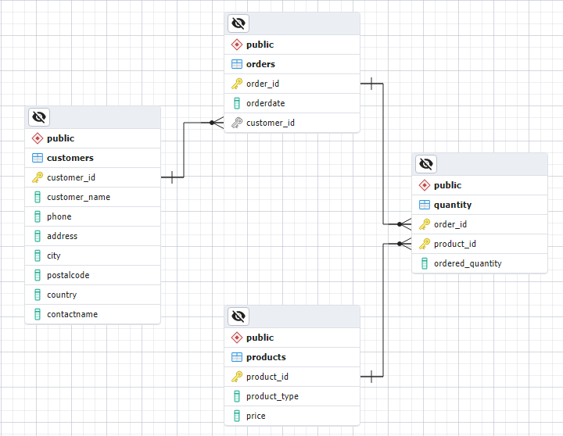

ENTITY - RELATIONSHIP
DIAGRAM

Slide 4
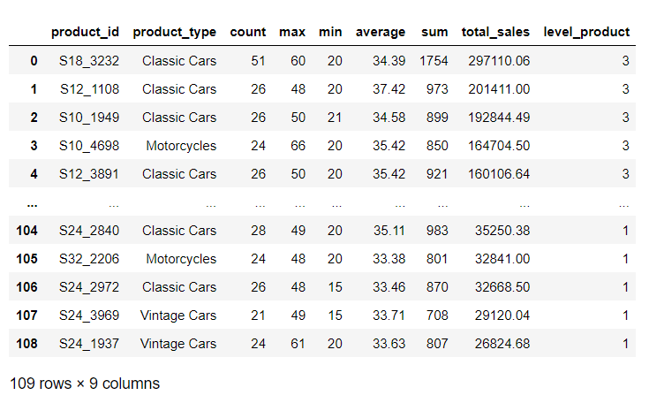
01
AGGREGATE FUNCTIONS WINDOW FUNCTION, JOIN, GROUP BY, ORDER BY
OUTCOME
COUNT, MAX ,MIN, AVG, SUM และ เรียงลำดับข้อมูลจาก PRODUCT_ID ที่ยอดขายมากที่สุด พร้อมกับจัดกลุ่ม LEVEL ตามจำนวนPRODUCT ที่สั่งซื้อ
FOR
เพื่อทราบแนวโน้มการสั่งซื้อในช่วงปี 2018
เพื่อสามารถวิเคราะห์ถึงปัจจัยที่ส่งผลกับยอดขายในแต่ละเดือน และวางแผนการตลาดต่อไป
เพื่อดูค่า MAX MIN AVG COUNT SUM สำหรับการ STOCK PRODUCT
เพื่อทราบยอดขายของ PRODUCT_ID แต่ละรุ่น
แบ่งกลุ่ม PRODUCT_ID ออกเป็น 3 กลุ่ม โดยพิจารณาจากยอดขาย

Slide 5
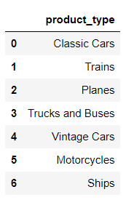
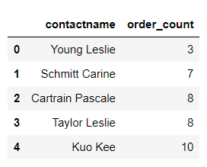
02
GROUP BY
03
VIEW & LIMIT
GROUP BY แบ่งประเภทของ PRODUCT
ใข้ตาราง VIEW เพื่อสืบค้นข้อมูลผู้ติดต่อของบริษัท ที่มีการสั่งซื้อสินค้า
ใช้ LIMIT เพื่อกรองข้อมูลที่น้อยที่สุด 5 อันดับแรก
OUTCOME
OUTCOME
FOR
FOR
คิดกลยุทธทางการตลาดและกระตุ้นความสัมพันธ์กับบริษัทเหล่านี้ให้มากขึ้น เพื่อเพิ่มยอดการสั่งซื้อ
เพื่อทราบประเภทของสินค้าในบริษํท

Slide 6
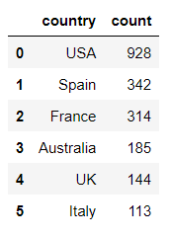
04
HAVING
OUTCOME
ผลการค้นหา ประเทศ ที่มีการสั่งซื้อตั้งแต่ 100 ครั้ง ขึ้นไป
FOR
เพื่อให้ทราบฐานลูกค้า และปรับปรุงพัฒนาการขนส่งให้ดียิ่งขึ้น เพื่อเป็นที่พอใจสำหรับลูกค้า

Slide 7
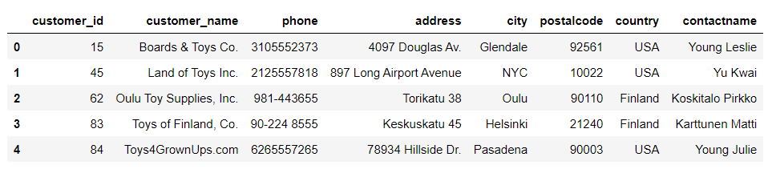
05
LIKE
FOR
เพื่อทราบแนวโน้มการสั่งซื้อในช่วงปี 2018
เพื่อสามารถวิเคราะห์ถึงปัจจัยที่ส่งผลกับยอดขายในแต่ละเดือน และวางแผนการตลาดต่อไป
เพื่อทราบว่าลูกค้ารายใดที่เป็นบริษัทของเล่นโดยตรง
เพื่อเสนอสินค้าใหม่ที่ออกแบบเพื่อเป็นของเล่น
ค้นหา CUSTOMER_NAME ที่มีคำว่า TOY เพื่อทราบว่าลูกค้ารายใดที่เป็นบริษัทของเล่นโดยตรง
OUTCOME

Slide 8
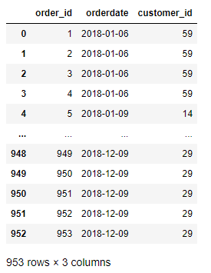
06
BETWEEN
OUTCOME
BETWEEN ผลการค้นหา CUSTOMER_ID ที่การสั่งซื้อ ในปี 2018
FOR
เพื่อทราบแนวโน้มการสั่งซื้อในช่วงปี 2018
เพื่อสามารถวิเคราะห์ถึงปัจจัยที่ส่งผลกับยอดขายในแต่ละเดือน และวางแผนการตลาดต่อไป

Slide 9

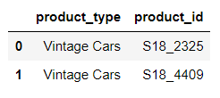
07
EXCEPT
08
IN
EXCEPT เพื่อตรวจสอบว่าสินค้าที่มีอยู่นั้น มีรุ่นไหน ไม่ได้มีการสั่งซื้อ
IN เพื่อใช้ในการตรวจสอบปริมาณสินค้าน้อยสุด จาก MIN ว่าสินค้าเป็นรุ่น และ ประเภทอะไร
OUTCOME
OUTCOME
*เนื่องจากไม่มีสินค้าใด ที่ไม่เคยถูก จึงไม่มี product ปรากฏ
FOR
FOR
เพื่อทราบ PRODUCT ที่ไม่มีการสั่งซื้อจากลูกค้า
เพื่อวางแผนการตลาด เช่น ลดไลน์การผลิด หรือ ยกเลิกการขายสินค้า
เพื่อทราบ PRODUCT ที่ไม่มีการสั่งซื้อจากลูกค้า
เพื่อวางแผนการตลาด เช่น ลดไลน์การผลิด หรือ ยกเลิกการขายสินค้า

Slide 10
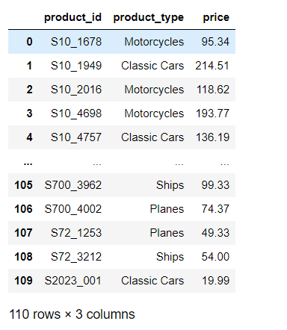
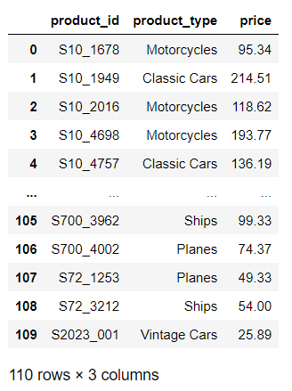
09
INSERT
10
UPDATE
INSERT DATA เพิ่มรายการ PRODUCT ใหม่
UPDATE DATA อัพเดท PRODUCT เป็นข้อมูลใหม่
OUTCOME
OUTCOME

Slide 11
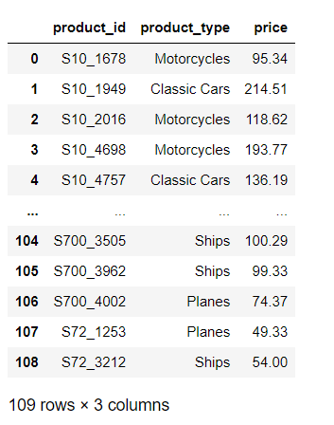

11
DELETE
12
TRUNCATE
DELETE DATA ลบรายการ PRODUCT
TRUNCATE ลบข้อมูลทั้งหมดจาก ตาราง โดยยังเหลือโครงสร้างของตารางอยู่
OUTCOME
OUTCOME
TRUNCATE TABLE QUANTITY;
TRUNCATE TABLE SUCCESSFUL.

Slide 12
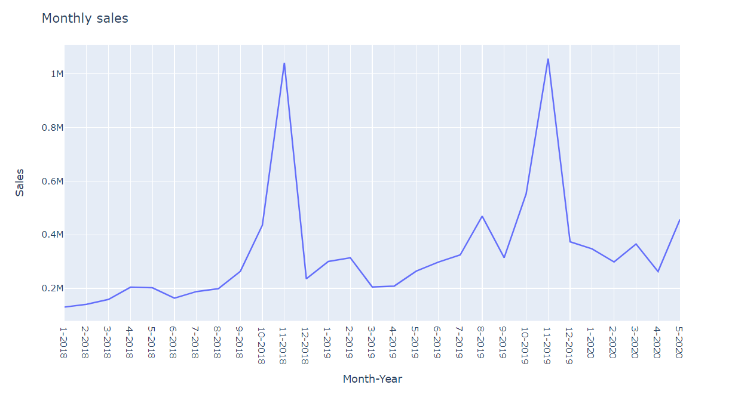
แสดงยอดขายรายเดือน ซึ่งแสดงให้เห็นถึงแนวโน้มและ ลักษณะของกราฟ เพื่อมาวิเคราะห์ถึงปัจจัยที่ส่งผลต่อยอดขาย
LINE GRAPH
OUTCOME

Slide 13
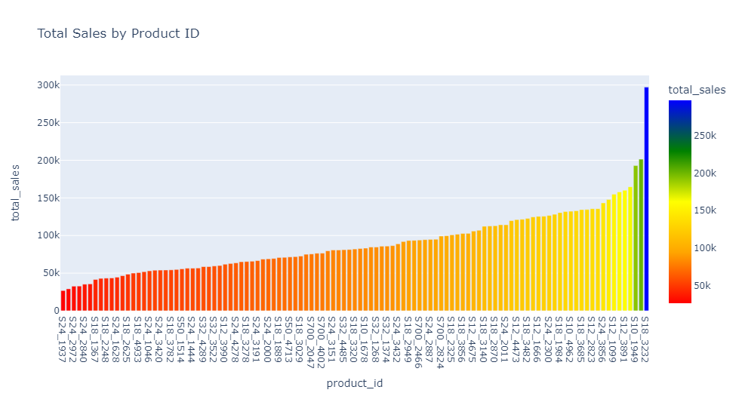
แสดงยอดขายของสินค้าแต่ละรุ่น เพื่อแสดงให้เห็นถึงสินค้าที่เป็น TOP SALES และ BAD SALES เพื่อนำไปวางแผนกลยุทธ์ทางการตลาดต่อไป
BAR CHART 1
OUTCOME

Slide 14
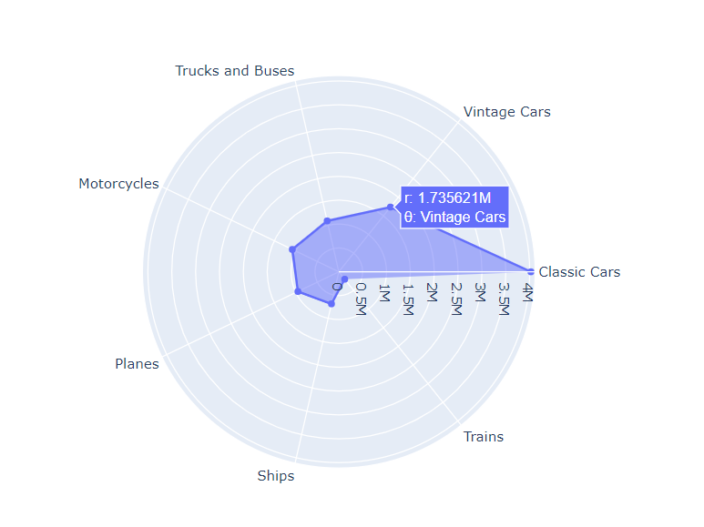
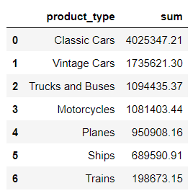
OUTCOME
RADAR CHART
แสดงยอดขายของสินค้าแต่ละประเภท

Slide 15
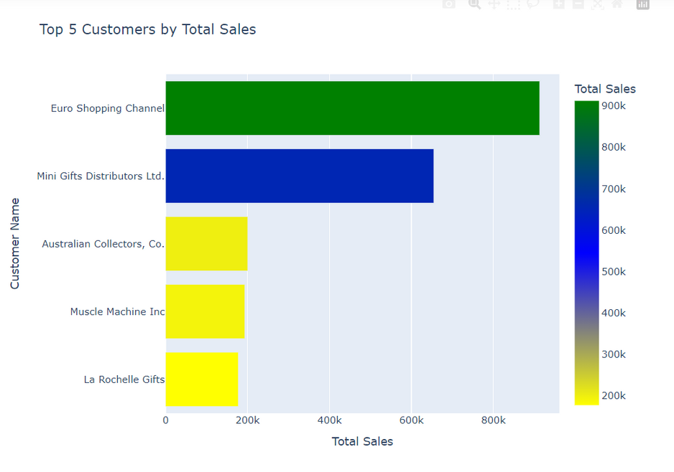
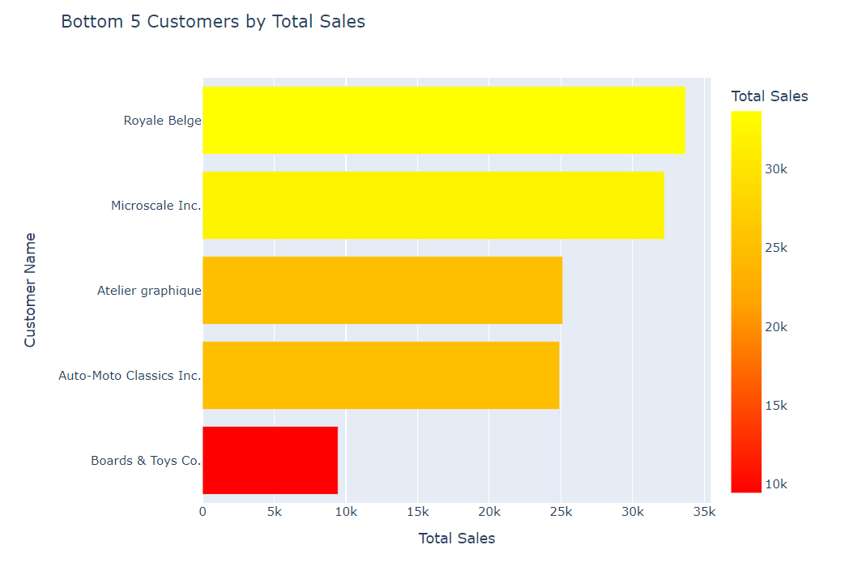
BAR CHART 2
แสดงคู่ค้าที่ทำยอดขายให้กับบริษัท
มากที่สุด และ น้อยที่สุด 5 อันดับแรก
เพื่อนำข้อมูลมาพิจารณาแนวทางการรักษาลูกค้า และ วิเคราะห์ EMPATHIZE MAP CANVAS
OUTCOME

Slide 16
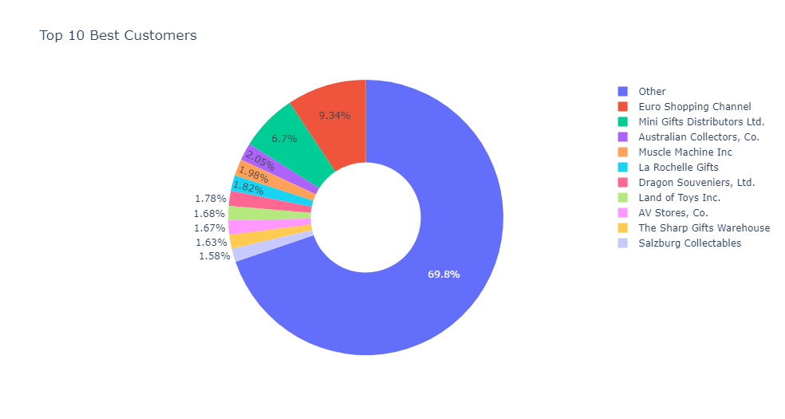
แสดงสัดส่วนของคู่ค้า
ที่ทำยอดขายให้กับบริษัทมากที่สุด 10อันดับแรก
PIE CHART
OUTCOME

Slide 17
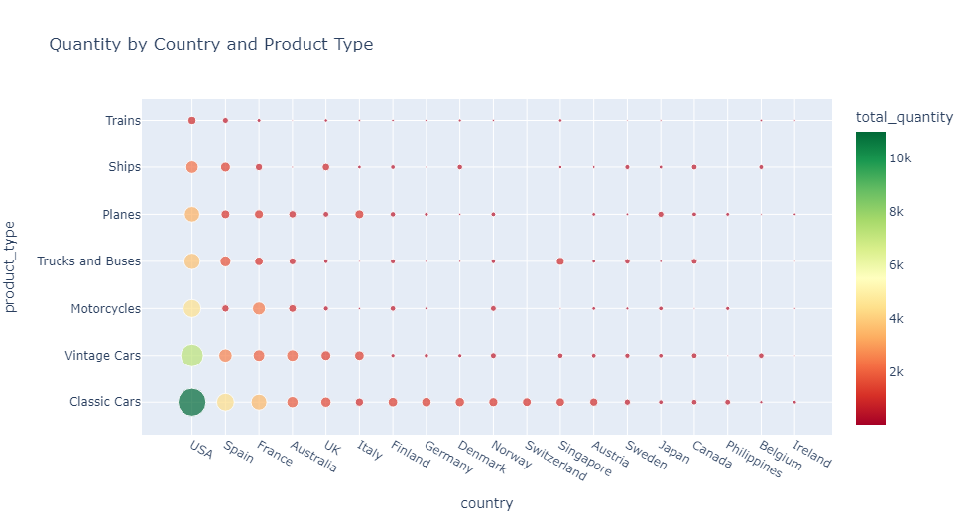
SCATTER PLOT
แสดงประเภทของสินค้า ที่มีปริมาณการสั่งซื้อมากสุด จำแนกตามประเทศ
OUTCOME

Slide 18
THANK YOU
6610412003 รนกร บุญสวนเกริกชัย
6610412005 นวินดา อะหมัดตอเฮด

